Slide 1
Как создавалась песня день победы
Работа выполнена ученицей 5 Н класса Магер Кристина

Slide 2
В марте 1975 года поэт Владимир Харитонов обратился к Давиду Тухманову с предложением о создании песни, посвящённой Великой Отечественной войне. Страна готовилась к 30-летию Победы, и в Союзе композиторов СССР был объявлен конкурс на лучшую песню о войне. Буквально за несколько дней до окончания конкурса Харитонов передал свои стихи соавтору. Тухманов очень быстро написал музыку, и песня успела прозвучать на последнем прослушивании конкурса. Ее исполнила жена Тухманова, поэтесса и певица Татьяна Сашко. Но никакого места песня «День Победы» не заняла. Мало этого, прослушивание песни вызывало болезненную, острую реакцию старших коллег Тухманова, против песни прозвучали очень резкие высказывания, о чем немедленно стало известно на Гостелерадио.
«День Побе́ды» История создания.

Slide 3
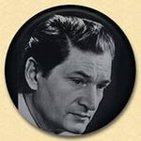
Влади́мир Гаври́лович Харито́нов (24 июня 1920, Москва, — 14 августа 1981, там же) — русский советский поэт, автор стихов более чем тысячи песен, самая знаменитая из которых — «День Победы».

Slide 4
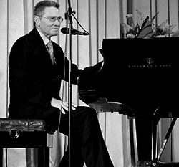
Тухманов, Давид Фёдорович
Дави́д Фёдорович Тухма́нов (род. 20 июля 1940, Москва) — выдающийся советский и российский композитор, народный артист Российской Федерации (2000)^{[1]}.

Slide 5
СПАИСБО ,ЗА ВНИМАНИЕ!!

